Slide 1


UBND THỊ XÃ ĐỨC PHỔ
PHÒNG GIÁO DỤC VÀ ĐÀO TẠO
TẬP HUẤN
LỒNG GHÉP NỘI DUNG GIÁO DỤC QUỐC PHÒNG VÀ AN NINH
TRONG TRƯỜNG TIỂU HỌC
NĂM 2024
Đức Phổ, ngày 14 tháng 9 năm 2024

Slide 2

NỘI DUNG
1
Triển khai Thông tư 08/2024/TT-BGDĐT ngày 15 tháng 5 năm 2024.
2
Trình bày KHBD minh họa lồng ghép Giáo dục QPAN
3
Trao đổi – chia sẻ

Slide 3
  Ngày 15/5/2024 Bộ GD&ĐT đã ban hành thông tư số 08/2024/TT-BGDĐT về việc Hướng dẫn lồng ghép nội dung GDQPAN trong trường tiểu học, THCS và trường phổ thông có nhiều cấp học thay thế cho TT số 01/2017/TT-BGDĐT ngày 13/1/2017 về Hướng dẫn GDQPAN trong trường tiểu học và trung học cơ sở.
  Có hiệu lực thi hành kể từ ngày 1/7/2024.
GIÁO DỤC
QUỐC PHÒNG,
AN NINH

Slide 4

I
Những quy định chung
THÔNG TƯ 08/2024 của Bộ GDĐT ngày 15/5/2024
Nội dung, phương pháp, hình thức, yêu cầu lồng ghép GDQPAN
II
Hướng dẫn lồng ghép nội dung giáo dục quốc phòng và an ninh trong trường tiểu học, trung học cơ sở và trường phổ thông có nhiều cấp học.
III
Điều kiện bảo đảm thực hiện lồng ghép nội dung GDQPAN
IV
Tổ chức thực hiện

Slide 5
ĐIỀU 3. NỘI DUNG LỒNG GHÉP
1.
NỘI DUNG
Chương 2
- Giáo dục, tuyên truyền về chủ trương, đường lối của Đảng, chính sách, pháp luật của Nhà nước về quốc phòng và an ninh.
Nội dung, phương pháp, hình thức, yêu cầu lồng ghép GDQPAN

Slide 6

2.
NỘI DUNG CỤ THỂ
LỚP 5
LỚP 4
LỚP 3
LỚP 2
Chương 2
LỚP 1
Nội dung, phương pháp, hình thức, yêu cầu lồng ghép GDQPAN
Notes:
Ndung cụ thể ở cấp tiểu học: Thực hiện lồng ghép trong các môn học và hđgd đối với từng lớp, theo sgk mà nhà trường lựa chọn phù hợp với khả năng nhận thức của học sinh ở từng địa phương, tập trung vào vào các môn học....

Slide 7
CHỦ ĐỀ LỒNG GHÉP CHUNG TỪ LỚP 1 ĐẾN LỚP 5
LỚP 5
Giáo dục tình yêu quê hương, yêu hòa bình, yêu Tổ quốc VN XHCN; niềm tự hào, tự tôn dân tộc, lòng biết ơn các anh hùng liệt sĩ trong xây dựng và bảo vệ Tổ quốc; bảo vệ an ninh quốc gia, giữ gìn trật tự an toàn xã hội; giới thiệu chủ quyền biển, đảo của VN; giáo dục tinh thần đoàn kết, tương trợ, giúp đỡ nhau, có ý thức tổ chức kỉ luật trong học tập.
01
Chương 2
02
Nội dung, phương pháp, hình thức, yêu cầu lồng ghép GDQPAN
0
0
Notes:
Ndung cụ thể ở cấp tiểu học: Thực hiện lồng ghép trong các môn học và hđgd đối với từng lớp, theo sgk mà nhà trường lựa chọn phù hợp với khả năng nhận thức của học sinh ở từng địa phương, tập trung vào vào các môn học....

Slide 8
CHỦ ĐỀ LỒNG GHÉP TỪNG LỚP
Giáo dục cho HS về tình yêu quê hương, yêu hòa bình, yêu Tổ quốc Việt Nam xã hội chủ nghĩa; giới thiệu một số hình ảnh về Quân đội Nhân dân Việt Nam và Công an Nhân dân Việt Nam; một số di tích lịch sử của địa phương.
01
LỚP 5
01
Chương 2
Giáo dục HS về tinh thần đoàn kết dân tộc, sự hi sinh của các chiến sĩ cách mạng trong kháng chiến chống TD Pháp và ĐQ Mỹ; một số hình ảnh cán bộ, chiến sĩ Quân đội Nhân dân VN, Công an Nhân dân VN làm nhiệm vụ bảo vệ Tổ quốc và giữ gìn trật tự, an toàn xã hội; giáo dục cho học sinh biết yêu thương, chia sẻ, giúp đỡ và bảo vệ nhau trong học tập.
02
02
Nội dung, phương pháp, hình thức, yêu cầu lồng ghép GDQPAN
Giáo dục truyền thống chống giặc ngoại xâm của dân tộc; giới thiệu những tấm gương dũng cảm của thiếu niên, nhi đồng, bà Mẹ Việt Nam anh hùng trong sự nghiệp giải phóng dân tộc; những hoạt động, hình ảnh của học sinh tham gia bảo vệ môi trường ở địa phương và nhà trường
03
Giới thiệu bản đồ hành chính Việt Nam, khẳng định chủ quyền của Việt Nam đối với quần đảo Hoàng Sa và Trường Sa; một số bài hát về biển, đảo VN; giáo dục ý thức chấp hành các quy định của pháp luật về trật tự, ATGT.
04
Giới thiệu chủ quyền, quyền chủ quyền biển, đảo của Việt Nam; một số hình ảnh khai thác thủy sản, hải sản và tài nguyên để phát triển kinh tế xã hội, bảo đảm quốc phòng, an ninh; những tấm gương dũng cảm của cán bộ, chiến sĩ Quân đội Nhân dân Việt Nam và Công an Nhân dân Việt Nam trong cứu hộ, cứu nạn.
05
Notes:
Ndung cụ thể ở cấp tiểu học: Thực hiện lồng ghép trong các môn học và hđgd đối với từng lớp, theo sgk mà nhà trường lựa chọn phù hợp với khả năng nhận thức của học sinh ở từng địa phương, tập trung vào vào các môn học....

Slide 9




3.
THỜI LƯỢNG LỒNG GHÉP
phù
hợp
Chương 2
Nội dung, phương pháp, hình thức, yêu cầu lồng ghép GDQPAN
Thời
lượng
đủ
không tăng
Notes:
Thời lượng lồng ghép nội dung GDQPAN trong các môn học, hđgd phù hợp với CTGDPT, KHGD của các trường, bảo đảm đủ nội dung GDQP và AN cần truyền đạt, không làm tăng thời lượng học của các môn hoc và hđgd

Slide 10








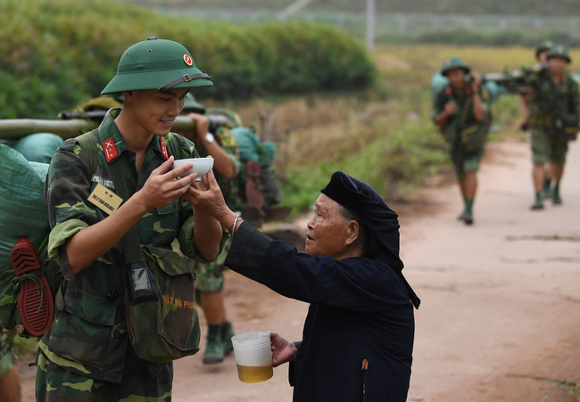
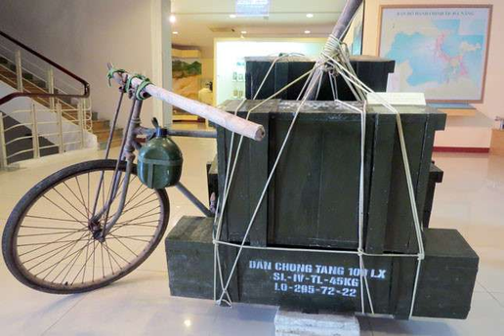



ĐIỀU 4. PHƯƠNG PHÁP, HÌNH THỨC LỒNG GHÉP
Nội dung, phương pháp, hình thức, yêu cầu lồng ghép GDQPAN
truyền cảm
ngắn gọn
dễ nhớ, dễ hiểu
sáng tạo
phù hợp
Notes:
Trên cơ sở mục tiêu và nd bài học, kinh nghiệm, điều kiện thực tế, gv Lồng ghép nd gdqpan truyền cảm, ngắn gọn, dễ nhớ, dễ hiểu; phát huy tính sáng tạo, phù hợp với đặc điểm tâm, lí, sinh lí lứa tuổi và nhận thức của học sinh, kết hợp hình ảnh minh họa, các hiện vật phù hợp với mục tiêu, nội dung bài học; tăng cường ứng dụng công nghệ thông tin trong dạy học lồng ghép và thực hành.

Slide 11
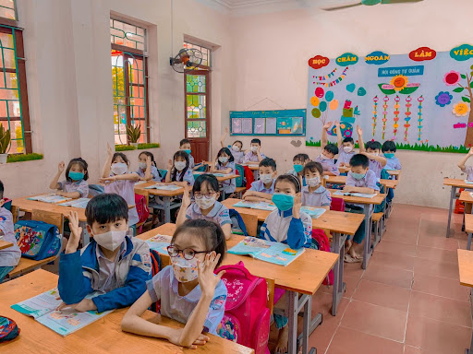
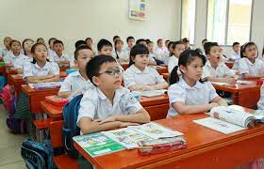
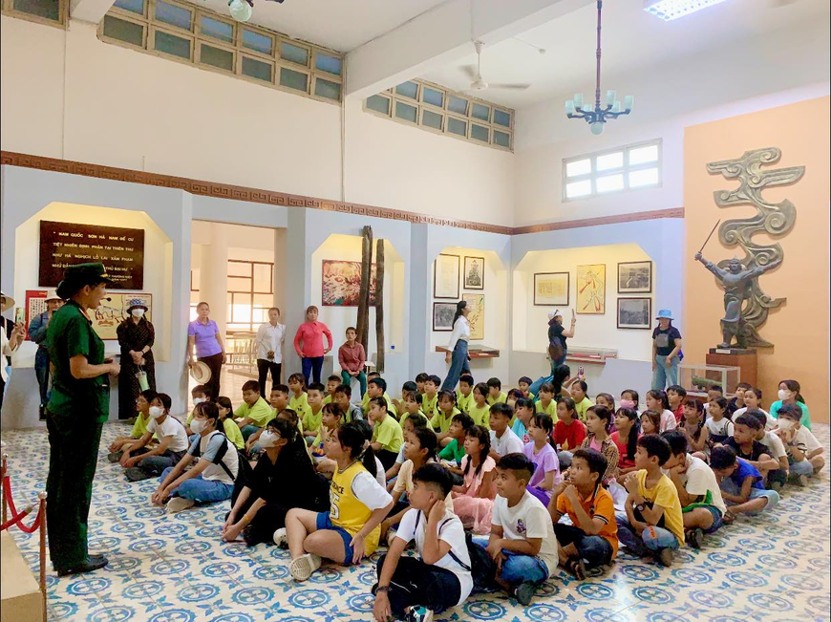
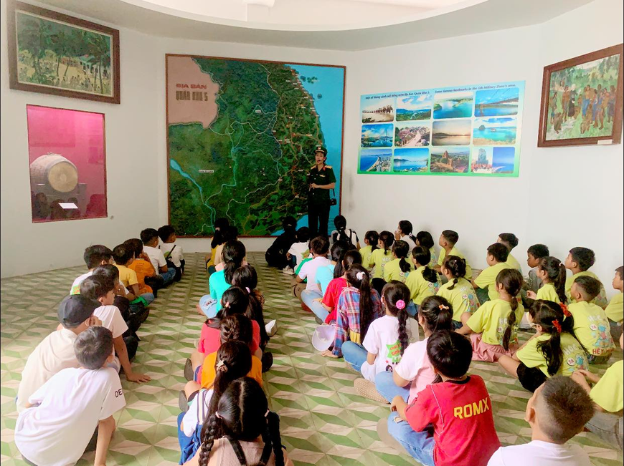
TRONG
VÀ
NGOÀI
NHÀ
TRƯỜNG
Notes:
Lồng ghép thông qua dạy học các bài học, chủ đề dạy học, hoạt động trải nghiệm trong và ngoài lớp học.
Cần đa dạng các hình thức tổ chức như: tham quan di tích lịch sử, bảo tàng, nhà truyền thống, đơn vị lực lượng vũ trang, tổ chức cắm trại, đọc sách, nghe, thi kể chuyện truyền thống, các hội thi tìm hiểu về quốc phòng và an ninh.

Slide 12





ĐIỀU 5. YÊU CẦU CẦN ĐẠT ĐỐI VỚI HS
  Yêu cầu chung
Chương 2
YÊU NƯỚC
NHÂN ÁI
Nội dung, phương pháp, hình thức, yêu cầu lồng ghép GDQPAN
Ý thức, trách nhiệm xây dựng và bảo vệ Tổ quốc
TRUNG THỰC
02
PHẨM CHẤT
06
CHĂM CHỈ
TRÁCH NHIỆM

Slide 13


ĐIỀU 5. YÊU CẦU CẦN ĐẠT ĐỐI VỚI HS
  Yêu cầu chung
Chương 2
GIAO TIẾP,
HỢP TÁC
TỰ CHỦ,
TỰ HỌC
Nội dung, phương pháp, hình thức, yêu cầu lồng ghép GDQPAN
NĂNG
LỰC
GQVĐ
VÀ SÁNG TẠO

Slide 14


Thông tư 01/2017
Thông tư 08/2024
  Có địa chỉ lồng ghép trong các môn học và hoạt động ngoại khóa và ở các lớp cụ thể.
  Địa chỉ lồng ghép là do tổ chuyên môn lựa chọn và xây dựng.
  Lồng ghép vào hoạt động nào là do GV lựa chọn sao cho phù hợp, nhẹ nhàng, sáng tạo, đảm bảo nội dung mà không làm tăng thời lượng của môn học.

Slide 15
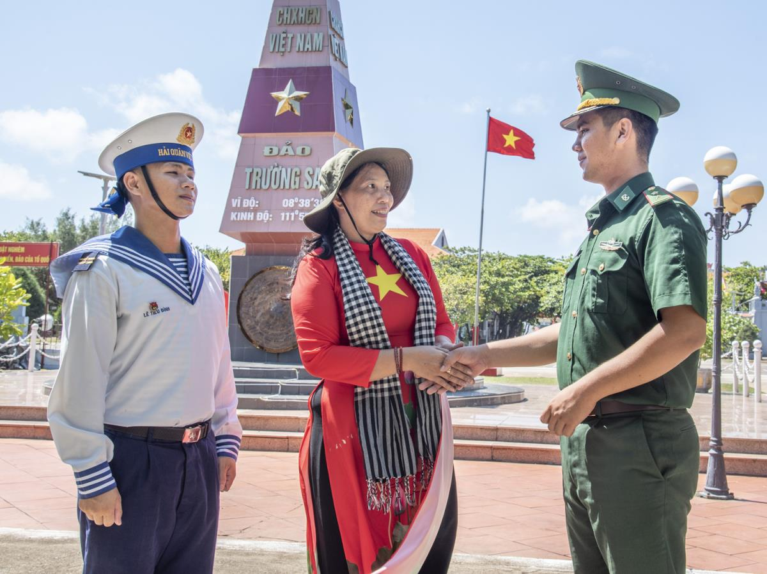
CẢM ƠN
QUÝ THẦY CÔ!

